Slide 1
بسم الله الرحمن الرحیم
حسابرسی پیشرفته
استاد: سرکار اقای رسول یاری فرد
ارائه دهندگان: فاطمه اصل یزدی
طیبه اصل یزدی

Slide 2
فصل پنجم
مسئولیت های قانونی حسابرسان

Slide 3
اهداف فصل:
محیط قانونی که حسابرسان در آن فعالیت می کنند
اصطلاحات قانونی تاثیر گذار بر مسئولیت حسابرسان
مسئولیت های انتظامی، مدنی، قراردادی و جزایی حسابرسان
انواع روش های دفاعی حسابرسان در برابر شکایات
مسئولیت های حسابرسان در ارتباط با کشف تقلب
قوانین مهم تدوین شده درباره مسئولیت های قانونی حسابرسان

Slide 4
مقدمه:
با توسعه بازارهای سرمایه و افزایش سرمایه گذاری در سهام شرکت ها، اطلاعات از اهمیت بالایی برخوردار است و این مسئله موجب ارتفای جایگاه گزارشگری مالی شده است. به طور کلی اطلاعات درج شده در صورت های مالی و گزارش های حسابرسی مبنای تصمیم گیری های اقتصادی بسیاری از افراد است بر همین اساس سرمایه گزارن و اعتبار دهندگان میتوانند از کسانی که اطلاعات غلط در اختیارشان کذاشته اند شکایت کنند و در صدد جبران خسارت باشند
امروزه شاهد افزایش مسئولیت های قانونی و حرفه ای حسابرسان و نیز ضریب پاسخگویی آنها نسبت به وظایفشان هستیم

Slide 5
مسئولیت های حسابرسان:
نشانه مشخص یک حرفه پذیرش مسئولیت در قبال جامعه است که جامعه شامل: سهامداران، اعتباردهندگان، مقامات دولتی و کلیه اتکا کنندگان بر صورت های مالی
یک حسابرس بعنوان امانت دار و ناظرمالی سهامداران در بنگاه های اقتصادی می باشد
خدمات حسابرسی شامل سه فرضیه است:
فرضیه نمایندگی: حسابرسی بعنوان سیستم نظارت بر نمایندگان
فرضیه اطلاعات: ابزاری برای بهترشدن تصمیم گیری ها
فرضیه بیمه: تقاضا برای حسابرس، ارتباط مستقیم با میزان دعوایی حقوقی که مدیران تهدید میکند دارد
یکی ازتفاوت حسابرسان نسبت به سایر حرفه ها: موضوع اسیب پذیری آن در برابر دعوایی حقوقی است

Slide 6
فاصله انتظاراتی؛ علت طرح بسیاری از دعاوی علیه حسابرسان:
کوهن فاصله انتظاراتی را تفاوت آنچه جامعه انتظار و یا نیاز دارد و آنچه حسابرسان می توانند و یا به طور معقول انتظار می رود انجام دهند، تعریف نموده است.
فقدان آگاهی جامعه نسبت به وظایف و مسئولیت های واقعی حسابرسان
فقدان آگاهی جامعه نسبت به وظایف و مسئولیت های واقعی حسابرسان
وجود فاصله انتظارتی میان حسابرسان و استفاده کنندگان گزارشات حسابرسی
وجود فاصله انتظارتی میان حسابرسان و استفاده کنندگان گزارشات حسابرسی
علت بسیاری از تعارض ها و طرح دعاوی علیه حسابرسان:
علت بسیاری از تعارض ها و طرح دعاوی علیه حسابرسان:
امید جبران بخشی از زیان وارد آمده با طرح دعاوی در دادگاه
امید جبران بخشی از زیان وارد آمده با طرح دعاوی در دادگاه

Slide 7
مفاهیمی که در صورت فهم صحیح و ایجاد تمایز میان آن ها شاهد کاهش فاصله انتظاراتی و نیز حل بسیاری از دعاوی حقوقی خواهیم بود:
ورشکستگی واحد تجاری
قصور حسابرس
خطر حسابرسی

Slide 8
اصطلاحات حقوقی تاثیر گذار بر مسئولیت حسابرسان:
طبق بند 12 استاندارد حسابرسی شماره 240 ایران:
« حسابرسی انجام شده طبق استانداردهای حسابرسی باید به گونه ای طراحی شود که از نبود تحریف با اهمیت ناشی از تقلب یا اشتباه در صورت های مالی اطمینان معقول به دست آید».
سهل انگاری عادی
قصور (سهل انگاری فاحش)
تقلب
معادل تقلب (تقلب حکمی)
اشتباه
نقض قرارداد
مسئولیت تضامنی
مسئولیت جداگانه و متناسب
سهل انگاری متقابل
اشخاص ثالث

Slide 9
مسئولیت های قانونی حسابرسان:
مسئولیت انتظامی
مسئولیت جزایی
مسئولیت های قانونی حسابرسان
مسئولیت مدنی
مسئولیت قراردادی

Slide 10
1- مسئولیت انتظامی:
بر اساس ماده 30 اساسنامه جامعه حسابداران رسمی ایران، چنانچه اعضای جامعه حسابداران رسمی مقررات این جامعه را رعایت نکنند، به عنوان متخلف انتظامی تلقی می شوند.
طبق ماده 36 قانون تنبیهات انتظامی، برای اعضا به شرح زیر است:
اخطار بدون درج در پرونده
توبیخ با درج در پرونده
تعلیق عضویت تا یک سال
تعلیق عضویت از یک تا پنج سال
لغو عنوان حسابدار رسمی

Slide 11
2- مسئولیت مدنی:
مسئولیت مدنی عبارت است از لزوم و تعهد شخص به جبران ضرر و زیانی که در نتیجه عمل وی به دیگران وارد شده است. رکن مهم در مسئولیت مدنی ایجاد ضرر است.
قوانینی که مسئولیت های مدنی حسابرسان را مورد اشاره قرار داده است :
الف – قانون مدنی
ب – قانون مسئولیت مدنی
ج – قانون بازار اوراق بهادار جمهوری اسلامی ایران
د – قانون تجارت ایران

Slide 12
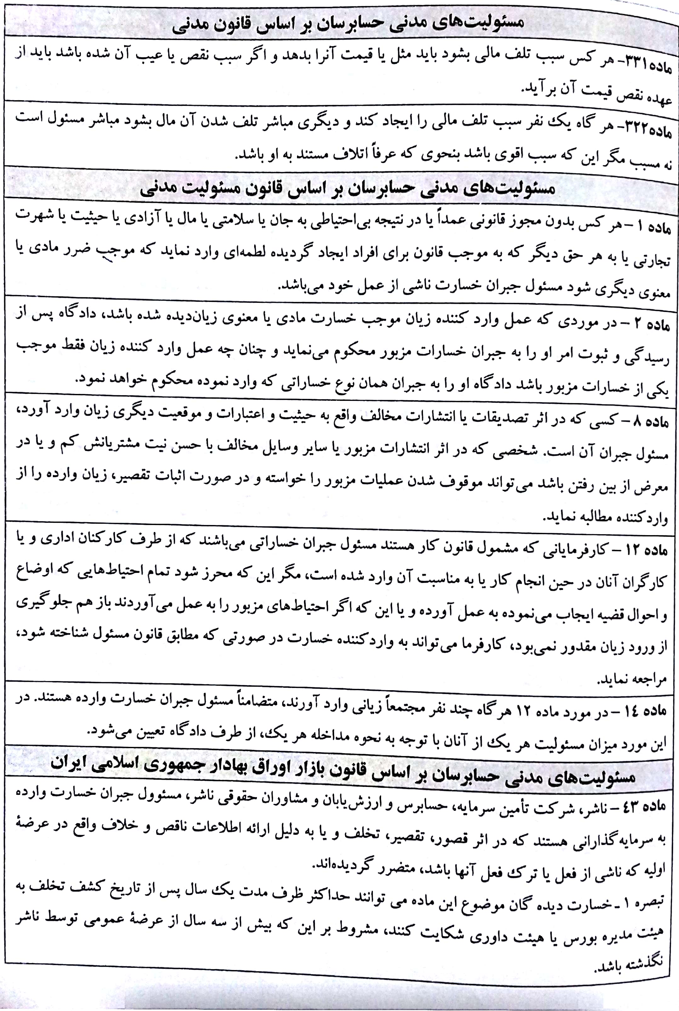

Slide 13
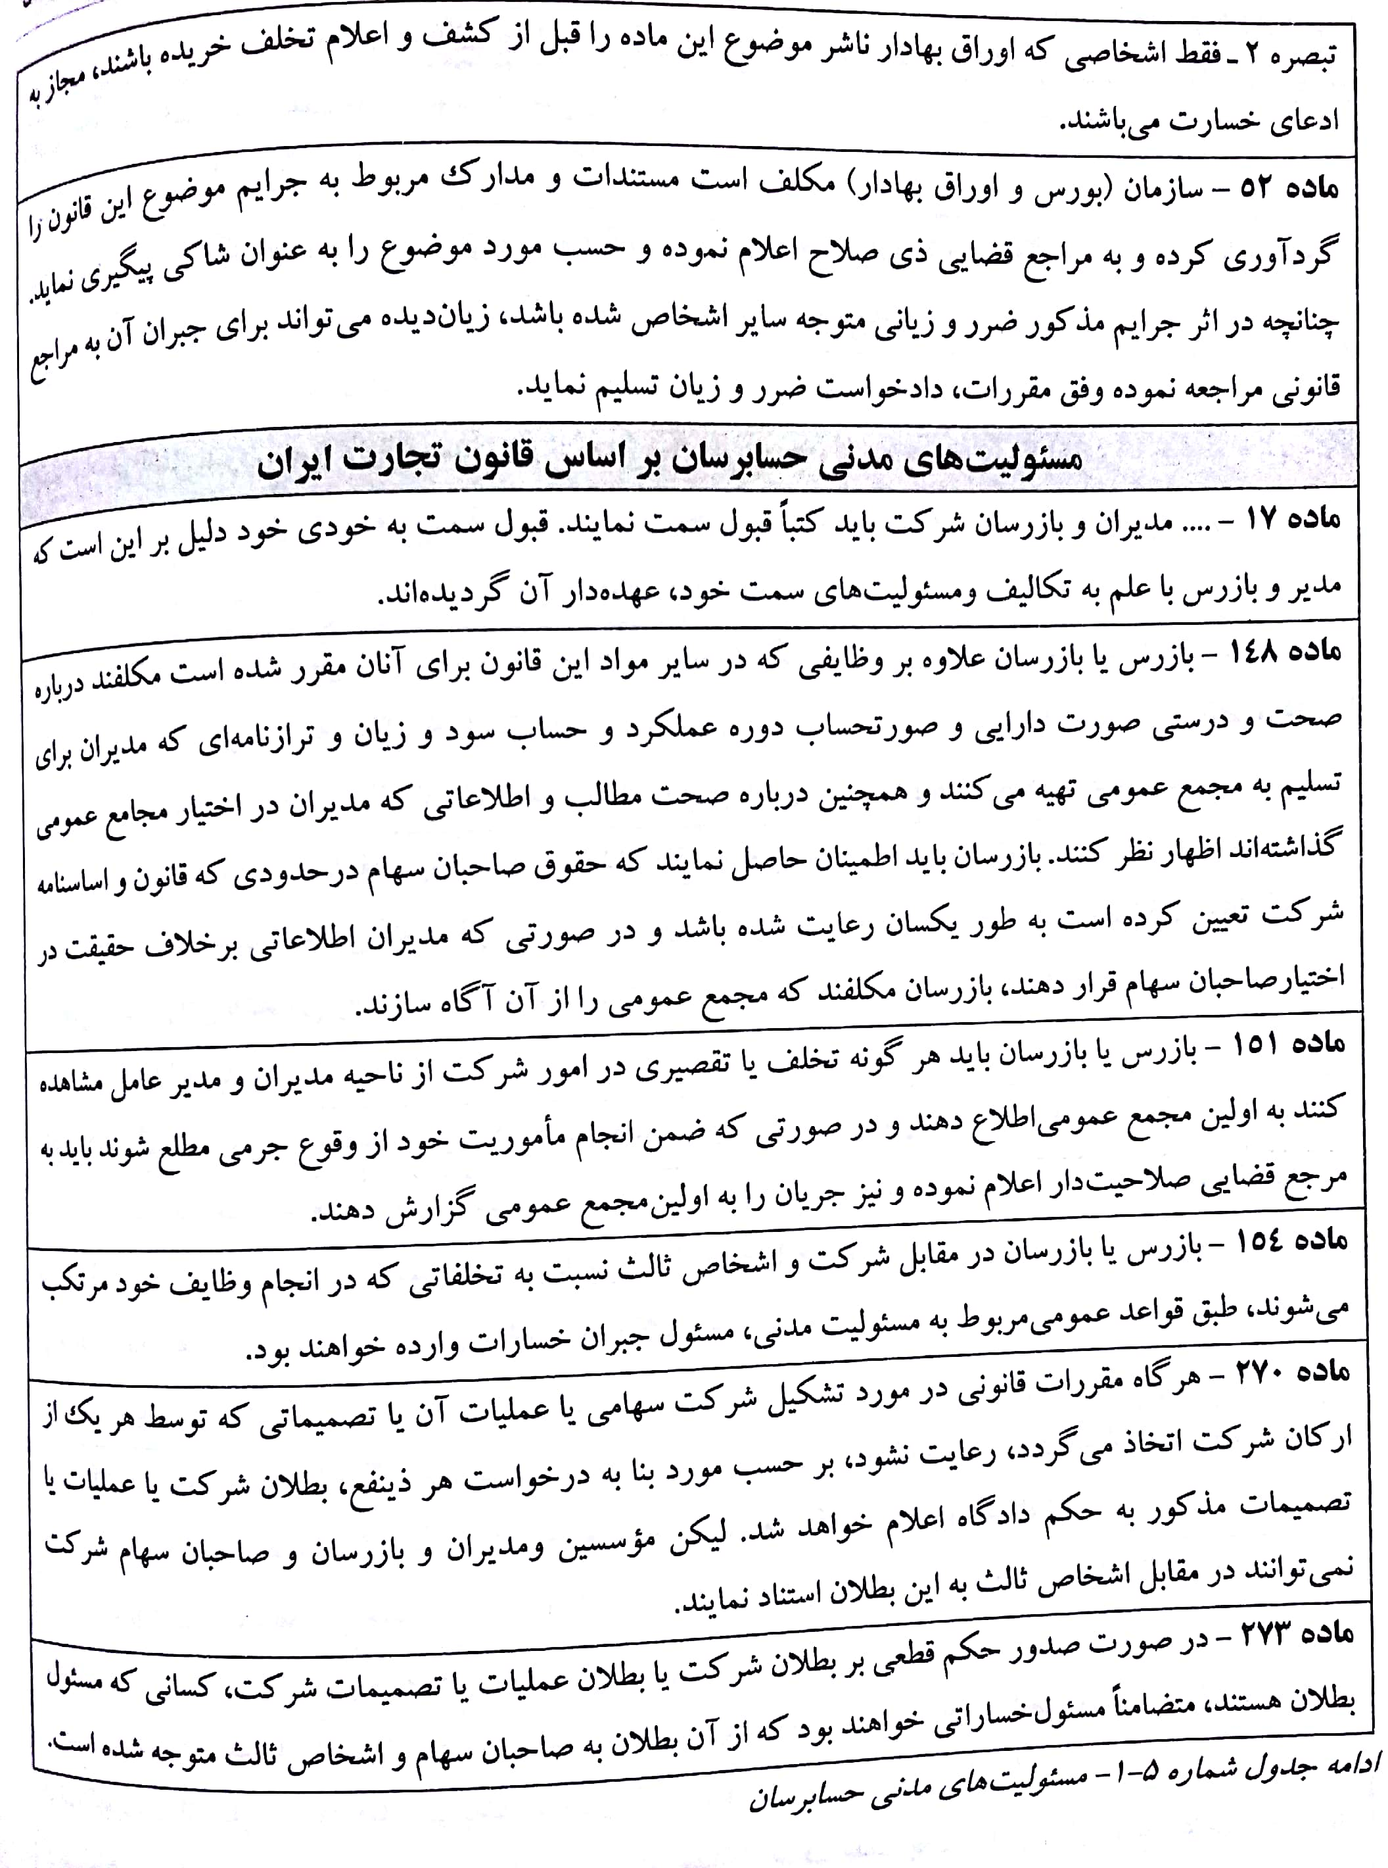

Slide 14
3- مسئولیت قراردادی:
مسئولیت قراردادی به معنای تعهد قانونی فرد متخلف به جبران خسارتی است که در نتیجه تخلف او از انجام تعهد به طرف قرارداد (متعهد له) وارد شده است.
نمونه ای از شکایات از سوی صاحبکاران:
قصور در انجام خدمات حسابرسی
عدم انجام و تحویل آن در موعد مقرر
کناره گیری نا به جای حسابرس
عدم کشف انحرافات با اهمیت و اختلاس
نقض الزامات قراردادها

Slide 15
4- مسئولیت جزایی (کیفری) :
به جرمی که فرد مرتکب آن میشود که در قانون ذکر شده است که آن شخص بر اساس قانون مجازات میشود
هدف از این مسئولیت جزایی: ایجاد نظم در جامعه است که نقض آن گریبان گیر جامعه میشود.
قوانینی که مسئولیت های جزایی حسابرسان را مورد اشاره قرار داده است:
الف – قانون تجارت
ب – قانون بازار اوراق بهادار جمهوری اسلامی ایران
ج – قانون مجازات اسلامی

Slide 16
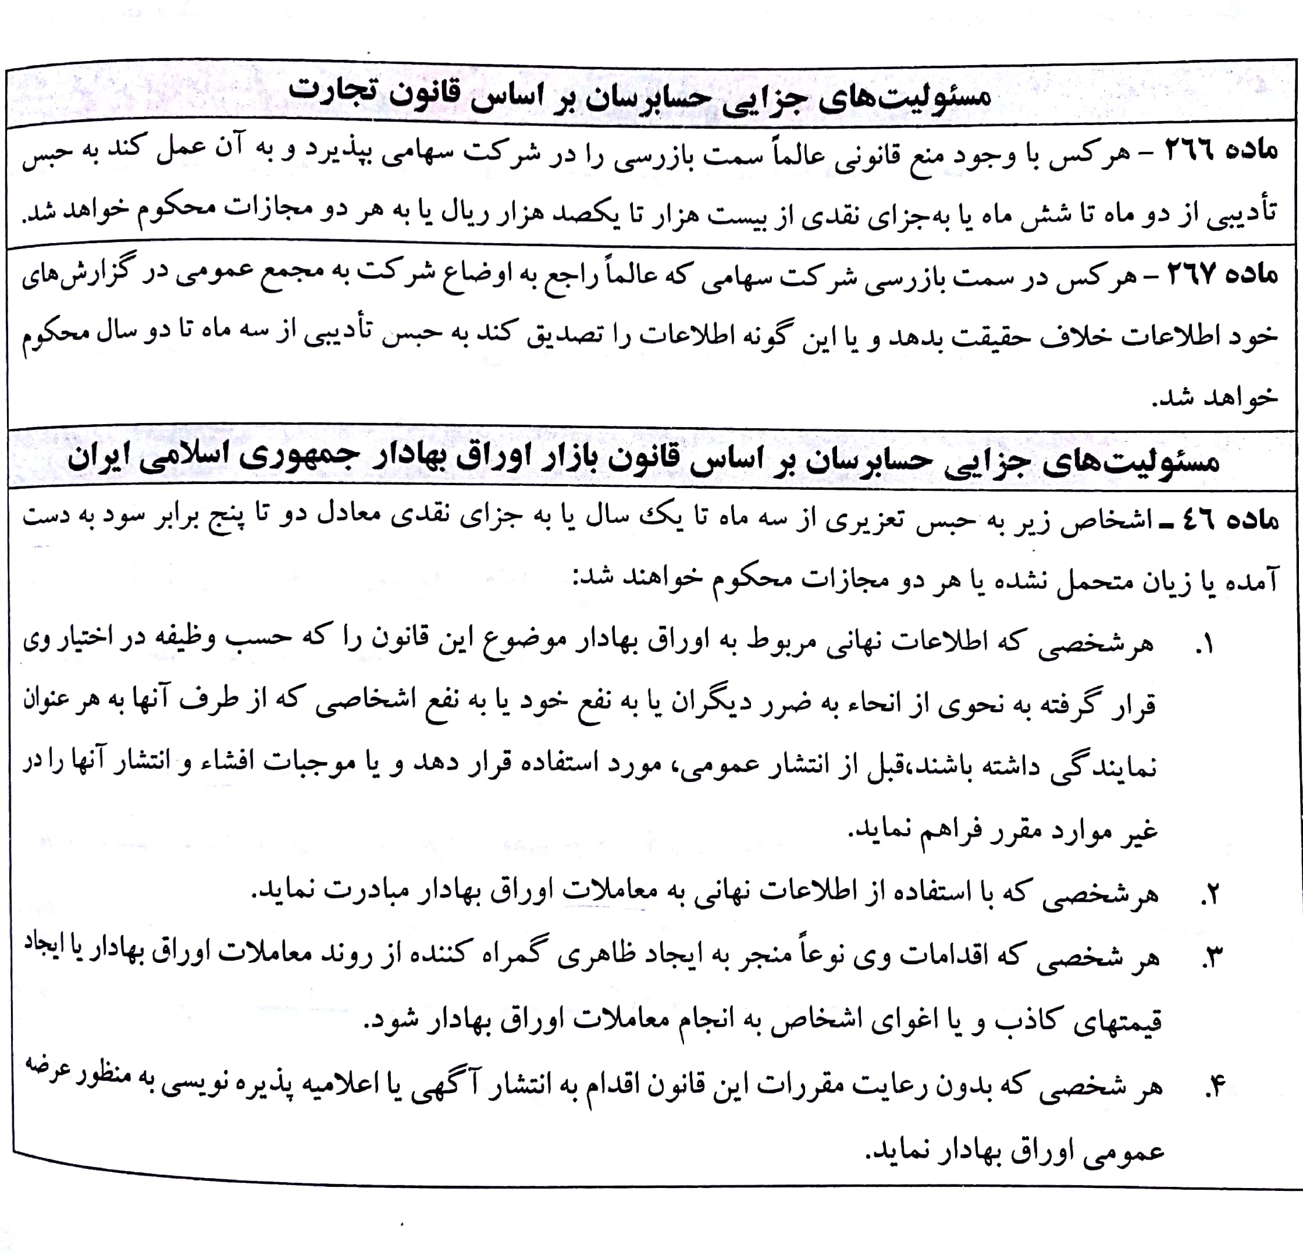

Slide 17
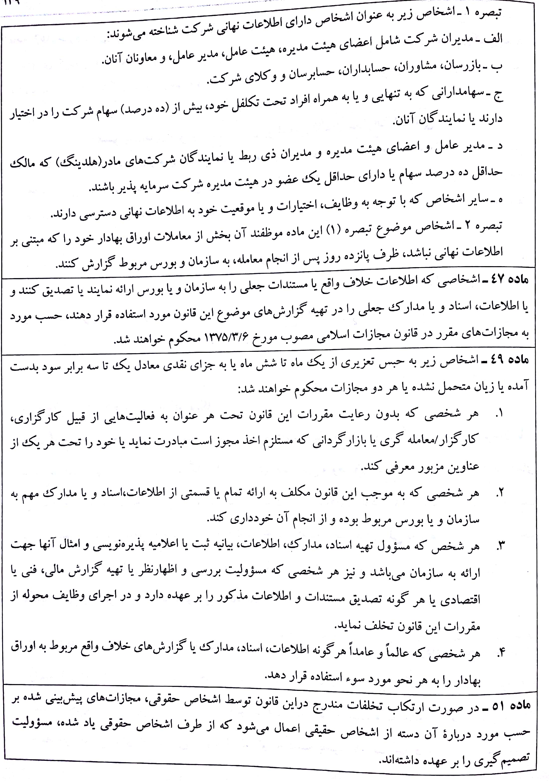

Slide 18
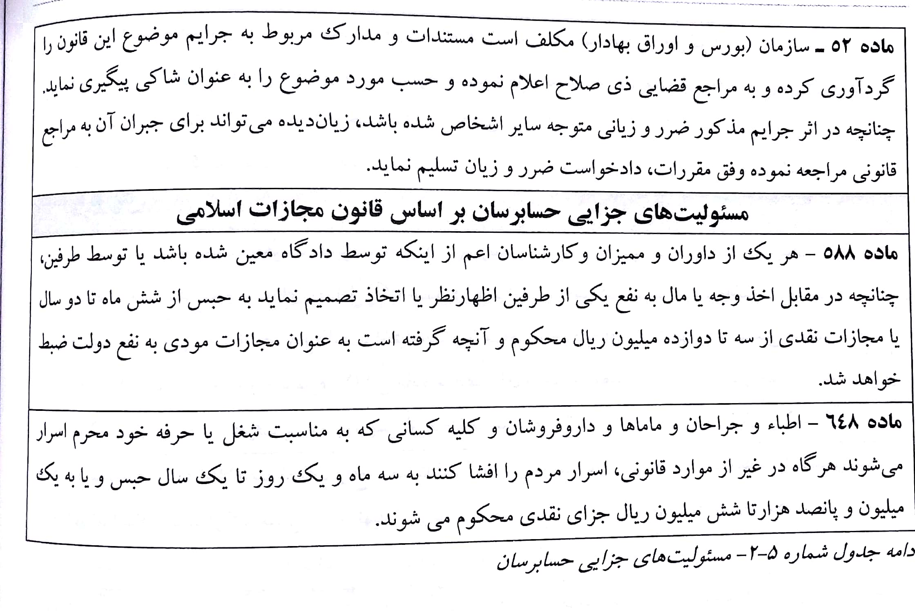

Slide 19
انواع روش های دفاع در برابر شکایات:
بیشترین شکایت علیه حسابرسان به وسیله فاصله ی انتظاری (نبود اگاهی) میان استفاده کنندگان گزارش
حسابرسی و وظایف حسابرسان و یا جبران خسارت بوده است.
نفی وظیفه
نفی سهل انگاری در عملکرد
سهل انگاری مشترک
نبود رابطه علّی

Slide 20
مسئولیت حسابرسان در برابر کشف تقلب:
تا قبل از1920: هدف اصلی حسابرسان کشف تقلب بود
در پایان 1960: مسئولیت حسابرسان به کلی انکار شد
اوایل دهه 1980: تغییراتی در مورد تقلب به وجود آمد
شروع قرن 21 (سقوط پی در پی شرکت های بزرگ و تصویب قانون ساربینز آکسلی در سال2002 )
در ایران استاندارد حسابرسی شماره 240 با عنوان « مسئولیت حسابرس در ارتباط با تقلب و اشتباه در حسابرسی صورت های مالی» به دقت وظیفه حسابرسان را در ارتباط با تقلب و اشتباه روشن نموده است.

Slide 21
قوانین مهم تدوین شده درباره مسئولیت های قانونی حسابرسان در ایالات متحده:
سه مورد از قوانین مهم در ارتباط با مسئولیت های قانونی حسابرسان در ایالات متحده، عبارتند از:
قانون اوراق بهادار 1933
قانون بورس اوراق بهادار 1934
قانون ساربینز – آکسلی

Slide 22
قانون اوراق بهادار 1933:
در این قانون بهتر است درباره ی پیشینه و دلایل تدوین چنین قانونی مطالبی ارائه کنیم که در طی سال های 1920 تا 1928 نهاد های مالی و بورس نیویورک شکست ناپذیر بودند
درسال 1933 و1934 فرانکین برای جلب اعتماد سرمایه گزاران آمد دوتا قانون را تثبیت کرد
در قانون 1933:
وظیفه اثبات ادعا بر خلاف تمامی قوانین برعهده متهم است.
شاکی تنها باید اثبات کند که اولاً زیان دیده و ثانیاً تقاضای پذیرش، گمراه کننده بوده است.
حسابرس باید ثابت کند که اولاً سهل انگاری نکرده و وظایف خودش را به طور دقیق انجام داده است

Slide 23
قانون اوراق بهادار 1934:
تاسیس نهاد جدیدی تحت عنوان کمیسیون بورس و اوراق بهادار که این نهاد نقش نظارتی بر بازار و معاملات دارد
شرکتهایی که سهام آنها در بورس مورد معامله قرار می گیرد باید صورتهای مالی حسابرسی شده خود را منتشر نمایند.
این قانون شرکتهایی را که صورتهای مالی شان گمراه کننده باشد و هم چنین حسابرسان، آنها را نسبت به هر شخصی که اوراق بهادار آن شرکت را بخرد مسئول میداند

Slide 24
 | قانون 1933 | قانون 1934
افراد تحت پوشش | تنها خریداران عرضه اولیه اوراق بهادار | تمامی افرادی که اوراق بهادار را می خرند یا می فروشند.
سطح استانداردها در رابطه با وظایف حسابرسان | استاندارد های سخت گیرانه تر | استانداردهای معمول
مسئولیت حسابرسان | حسابرس را در برابر سهل انگاری مسئول می داند. | حسابرس را در برابر قصور و تقلب مسئول می داند.
وظیفه اثبات مدعا | بر عهده متهم است. | بر عهده متهم است.
وظیفه شاکی | شاکی لازم نیست اثبات کند که بر صورتهای مالی اتکا کرده است. | شاکی باید ثابت کند که بر صورتهای مالی گمراه کننده اتکا کرده است.
وظیفه حسابرس | باید ثابت کند که سهل انگاری رخ نداده است. | باید ثابت کند که با حسن نیت کار را انجام داده و قصور نکرده است.

Slide 25
قانون ساربینز آکسلی:
این قانون طی رسوایی های مالی بزرگ هم چون ورشکستگی شرکت انرون در سال 2000 ایجاد شده است
تصویب قانون حفاظت از منافع سرمایه گذاران و اصلاح رویه های حسابداری شرکتهای سهامی عام در سال2002بوده است
در این قانون مجازات های جزایی برای حمایت از مراجع نظارتی در نظر میگیرند
در این قانون ارزیابی مدیر از اثربخشی کنترلهای داخلی و اظهار نظر حسابرس درباره ی آن می باشد
تا20 سال زندان برای تخلفات متقلبانه در نظر گرفته می شود

Slide 26
واکنش حرفه نسبت به مسئولیت های قانونی حسابرسان
1. تدوین استاندارد ها
2. تصویب رهنمشود ها و دستورالعمل های فنی و حرفه ای
3. استفاده از بیمه مسئولیت مدنی
4. راه اندازی دفتر حقوقی
5. رایزنی در مورد قوانین
6. سایر اقدامات

Slide 27
اقدامات لازم برای کاهش دعاوی حقوقی علیه خود حسابرسان:
تلاش بیشتر برای رعایت استانداردها: حرکت حسابرسان در چهارچوب قوانین و رعایت استانداردها
پذیریش صاحبکاران درستکار: شناخت کامل صاحبکار قبل از پذیرفتن کار
حفظ استقلال: داشتن استقلال (استقلال ظاهری) برای حسابرسان از اهمیت بالایی برخوردار است
اعمال نهایت دقت در مورد صاحبکارانی که ازپشتوانه ی مالی خوبی برخوردار نیستند
انجام حسابرسی با کیفیت: ارزیابی دقیق وجود اشتباهات و تخلفات در صورت های مالی صاحبکار
مستند سازی مناسب کار: جمع آوری سندهای دقیق حسابرسی برای دفاع در دادگاه
اعمال تردید حرفه ای: هوشیاری حسابرس نسبت به اطلاعاتی که به آنها ارائه شده است

Slide 28
بیمه مسئولیت حرفه ای حسابرسان
ریسکی که افراد با آن روبه رو می شوند ناشی از رفتاری است که می تواند منجر به زیان جانی و یا مالی برای سایرین شود. ریشه این ریسک در مسئولیت های قانونی و عرفی است.
مسئولیت حرفه ای: مسئولیتی که برای صاحبان مشاغل به موجب قانون در مقابل کسانی که در رابطه با حرفه آنان دچار خسارت می گردند به وجود می آید

Slide 29
نقش بیمه در توسعه فعالیت های اقتصادی حسابرسان:
تامین امنیت حرفه ای و امنیت شغلی حسابرسان
صیانت از نیروی انسانی شاغل در حرفه
حمایت از حسابرسان و استفاده کنندگان خدمات حسابرسی و ارتقای کیفیت این خدمات
نقش حمایتی در اجرای بهینه مسئولیت های قراردادی

Slide 30
نقش بیمه در توسعه فعالیت های اجتماعی حسابرسان:
آگاه کردن حسابرسان و جامعه از حدود مسئولیت های خویش
ابزاری برای حل اختلافات
روشی برای کاهش دعاوی ارجاعی به مراجع قضایی

